Slide 1
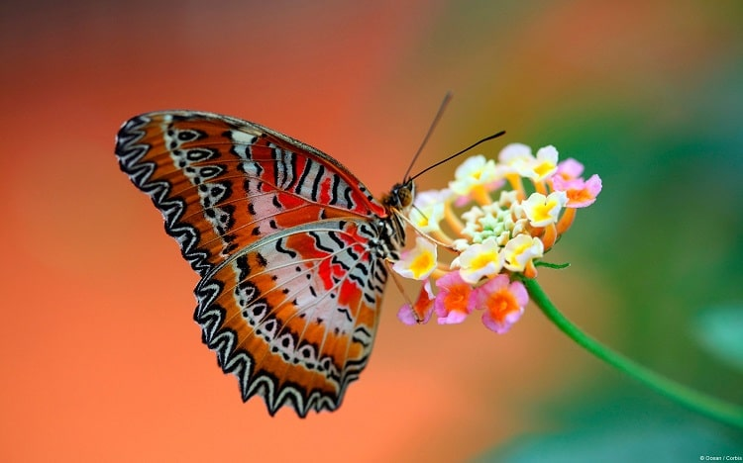
Механізми видоутворення

Slide 2
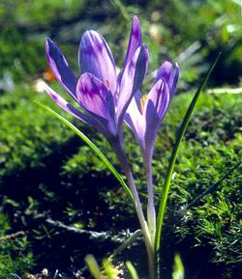
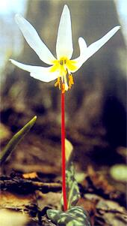
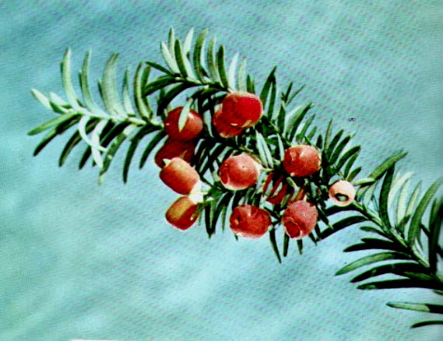
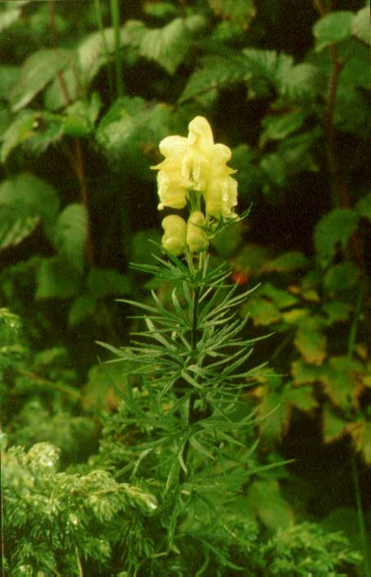
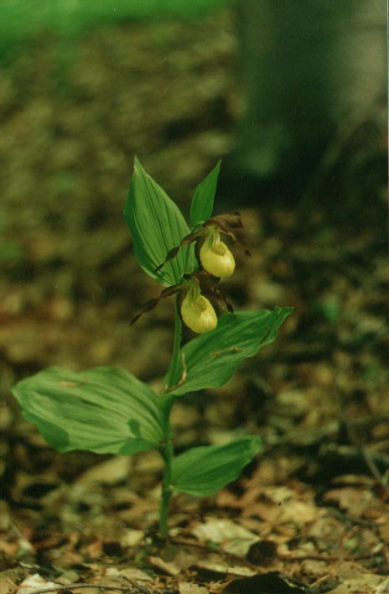
Поняття виду
Вид — сукупність особин, що характеризується спадковою подібністю ознак, вільно схрещуються і дають плодюче потомство, пристосовані до певних умов життя і займають у природі певну територію - ареал.
Шафран Гейфеля
Еритроній
Тис ягідний
Аконіт Жакена
Зозулині черевички

Slide 3

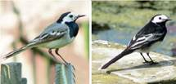

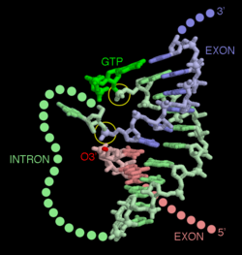
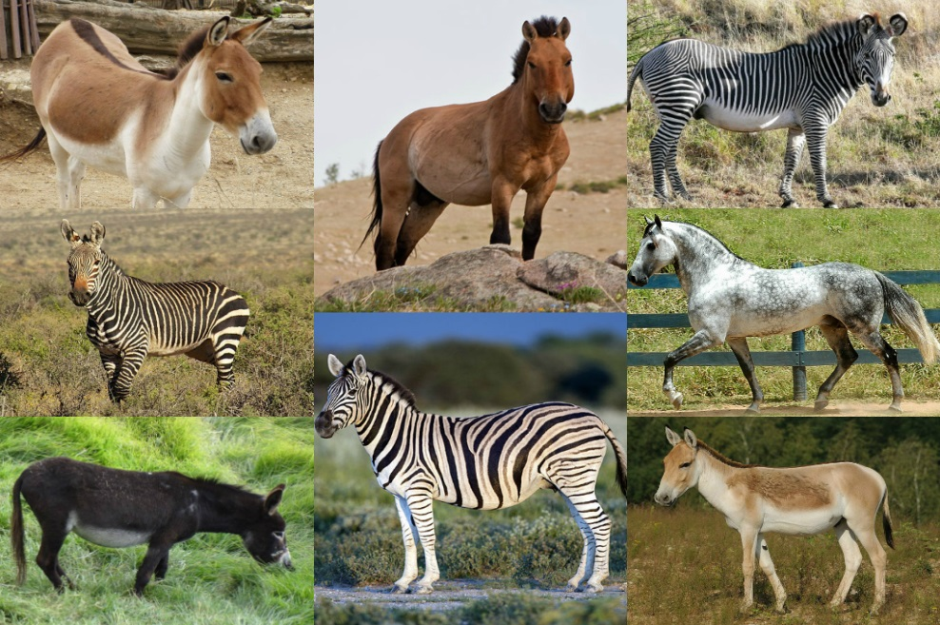
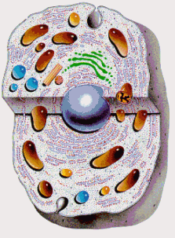
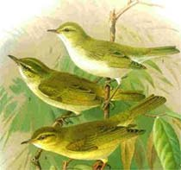
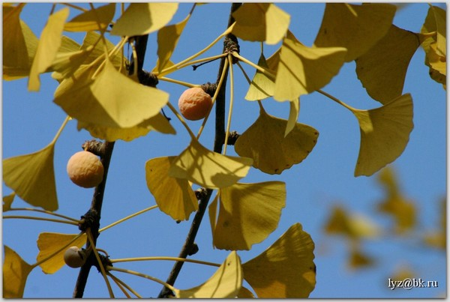
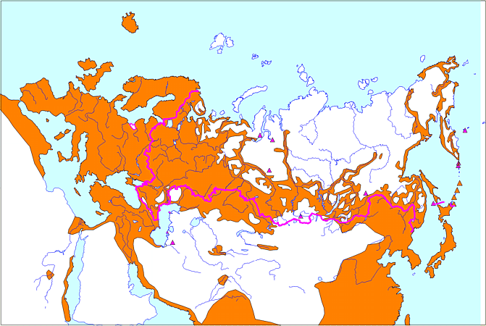
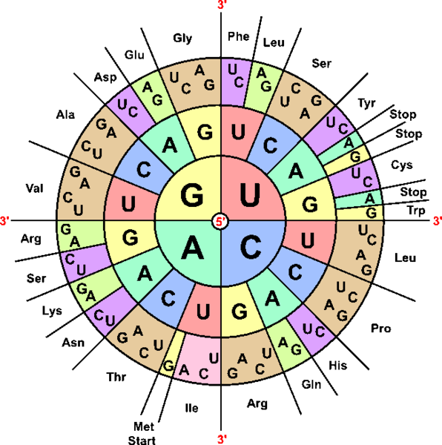
Критерії виду
Критерії виду – це ознаки, за якими один вид відрізняється від іншого.
Морфологічний
Фізіологічний
Біохімічний
Цитологічний
Етологічний
Екологічний
Географічний
Генетичний

Slide 4
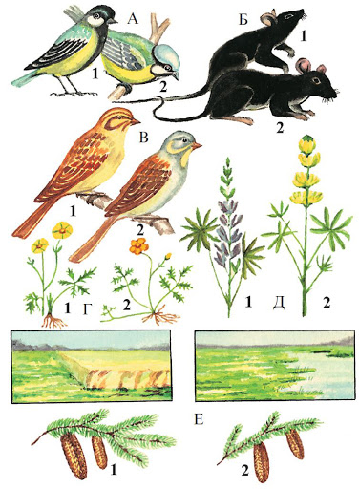
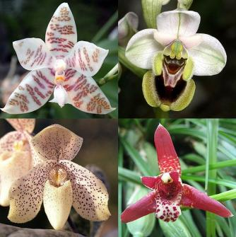
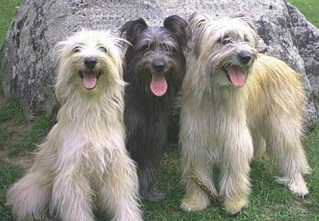
Морфологічний критерій
Морфологічний — схожість зовнішньої і внутрішньої будови організмів одного виду. Він не абсолютний, тому що існують види-двійники, статевий диморфізм особин одного виду, породи і сорту, що значно відрізняє їх один від одного.

Slide 5
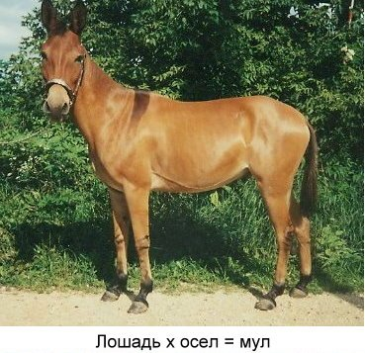
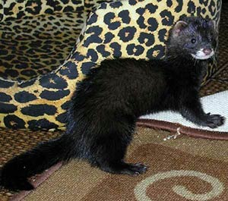
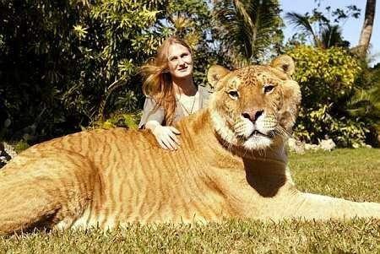
Фізіологічний критерій
Фізіологічний - це подібності й відмінності в процех життєдіяльності особин одного виду.
Він не є абсолютним, оскільки особини, які не схрещуються в природних умовах, можуть схрещуватися в штучних і давати безплідне потомство (мул) або подюче потомство (декілька видів тополі, верби)
Мул – міжвидовий гібрид кобили та осла
Тхонорик – гібрид тхора і норки.
Лігр – гібрид лева і тигра

Slide 6
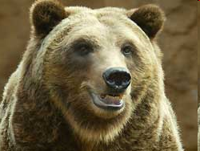
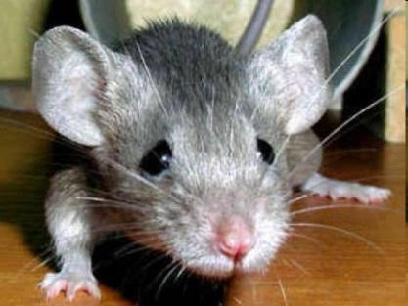
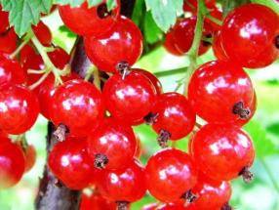
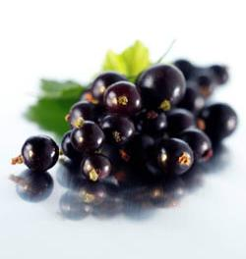
Біохімічний критерій
Біохімічний – це особливості будови та складумакромолекул і перебігу певних біохімічних реакцій, характерні для особин певного виду.
Він не є абсолютним, оскльки білки і нуклеїнові кислоти можуть змінюватися в межх виду
1) у споріднених видів (родів, родин) виробляються в організмі подібні органічні речовини
вид Ведмідь бурий вид Пацюк сірий у всіх ссавців виробляються подібні білки
( наприклад, інсулін)
Смородина

Slide 7
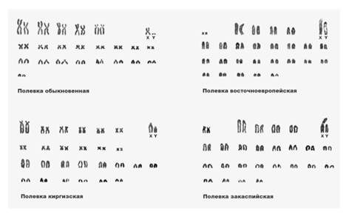
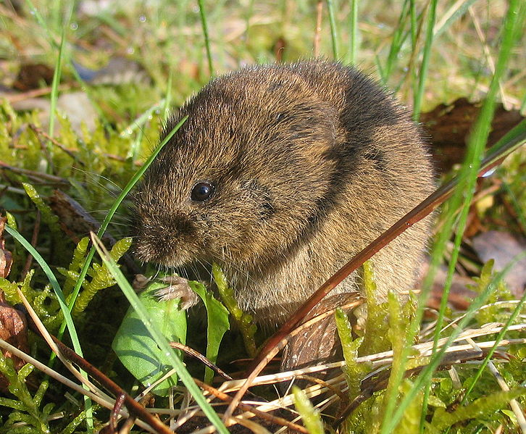
Цитологічний критерій
Цитологічний – ґрунтується на вивченні каріотипів організмів.
Полівка звичайна

Slide 8
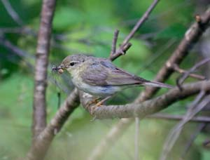
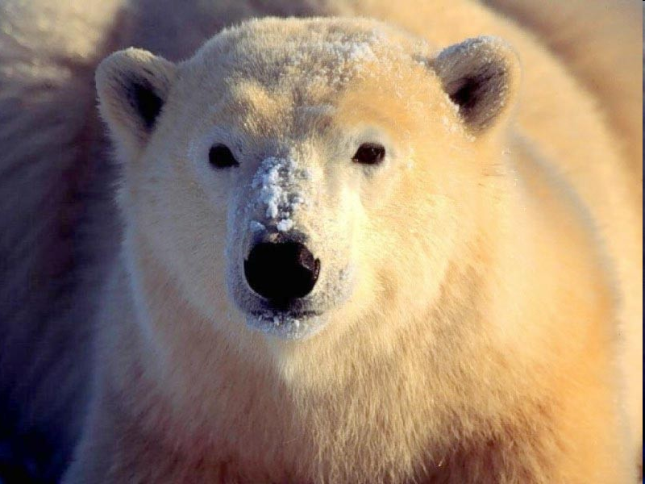

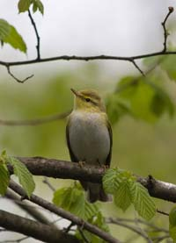
Етологічний критерій
Етологічний – визначається за особливостями поведінки тварин
Специфічність поведінки
Піночка-веснянка
вид Ведмідь білий вид Ведмідь бурий (самці не готуються (готуються восени до зимової сплячки) до зимової сплячки і самці, и самки)
Але є виключення
Піночка-тріскотуха

Slide 9
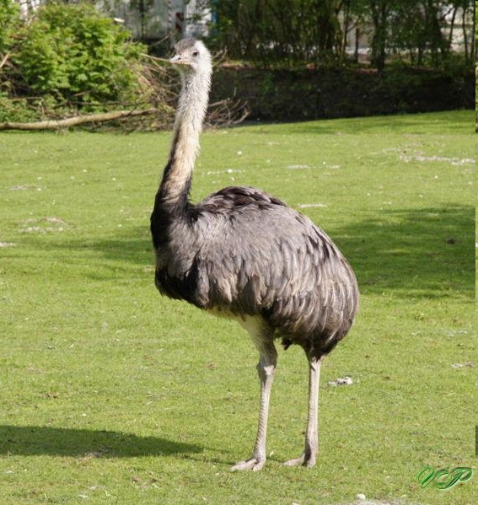
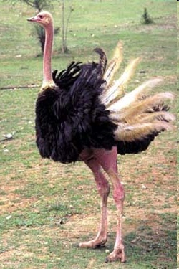
Етологічний критерій = специфічність поведінки
Схожість поведінки різних видів
вид Страус нанду вид Страус ему схильні ховати голову у пісок для боротьби зі шкірними паразитами
Виключення

Slide 10
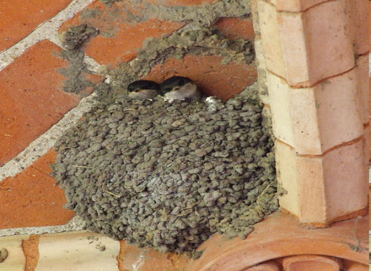
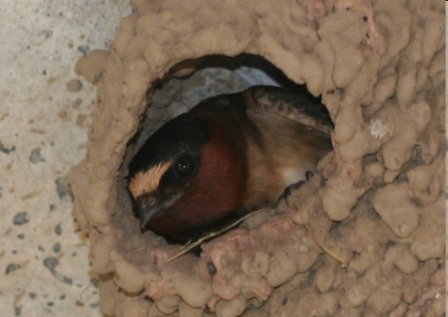

Екологічний критерій
специфічність пристосувань виду до середовища
Екологічний – кожен вид має свою екологічну нішу – сукупність чинників середовища, у якому існує вид.
Він не є абсолютним, оскільки в одній екологічній ніші можуть існувати різні види (види-двійники з ареалами, що перекриваються)
вид ластівка міська вид ластівка сільська (гнізда під дахом) (гнізда на кручах)
АЛЕ є виключення
у різних груп одного виду можуть бути несхожі адаптації до середовища
вид Людина розумна : людські раси–
приклад пристосувань до різного середовища
Виключення

Slide 11
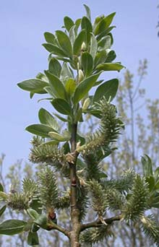
Генетичний критерій
Генетичний - це характерний для кожного виду набір хромосом за кількістю, формою і розміром.
Він не є абсолютним, оскільки існують види-двійники, які відрізняються за кількістю хромосом (два види чорних пацюків: у одного 38 хромосом, у другого – 48, існує 6 видів-двійників у малярійних комарів); кількість та морфологія хромосом може змінюватися в особин виду в результаті мутацій.
Верба козяча може бути представлена особинами з різною кількістю хромосом (38 або 76) внаслідок поліплоїдії.

Slide 12
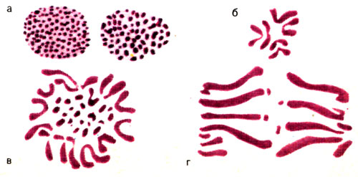
Генетичний критерій виду
Каріотипи: а – річкового рака (2n=196), б – комара (2n=6), в – саламандри (2n=34), г – алоє.

Slide 13
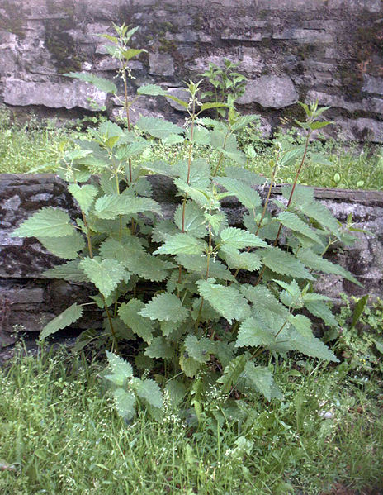
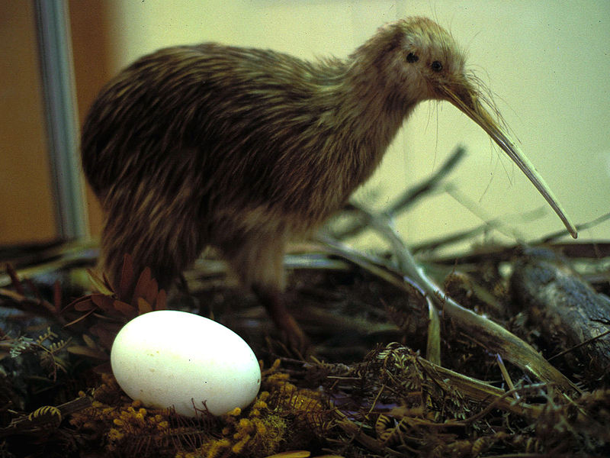
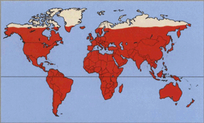
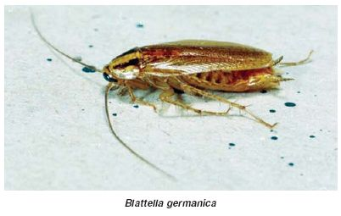
Географічний критерій
Географічний – кожен вид має свою екологічну нішу – сукупність чинників середовища, у якому існує вид.
Він не є бсолютним, оскільки в одній екологічній ніші можуть існувати різні види (види-двійники з ареалами, що перекриваються)
Кропива дводомна – типовий космополіт
Птах – ківі – типовий ендемік
Ареал таргана рудого

Slide 14
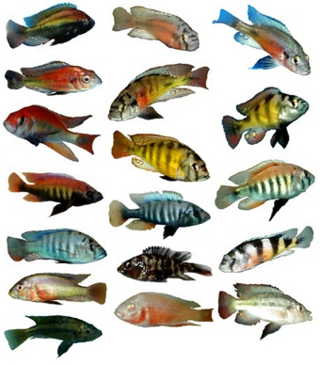
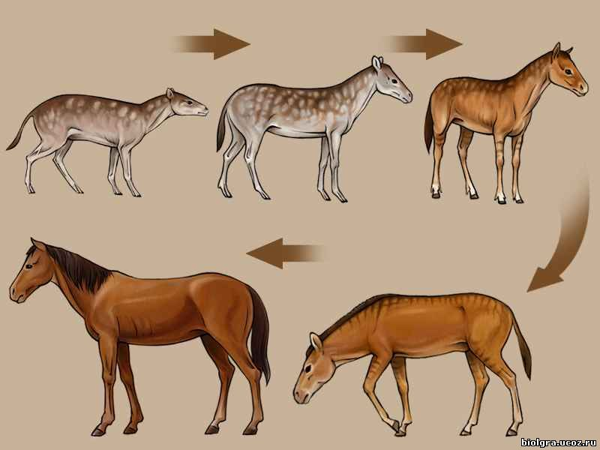
Видоутворення – це спрямований природним добором еволюційний процес адаптивних переконань, який веде до утворення генетично закритих видових систем із генетично відкритих внутрішньовидових.
ВИДОУТВОРЕННЯ

Slide 15
Шляхи утворення нових видів (Е.В. Майр)
А
С
В
В
А
С
В
А
А
В
А
Філетичний
Перетворення
існуючих видів
Гібридогенний
Пов'язаний зі злиттям
двох видів А і В
з утворенням нового
виду С.
Дивергенція
Обумовлений розходженням
одного виду на декілька.
Основний в еволюції

Slide 16
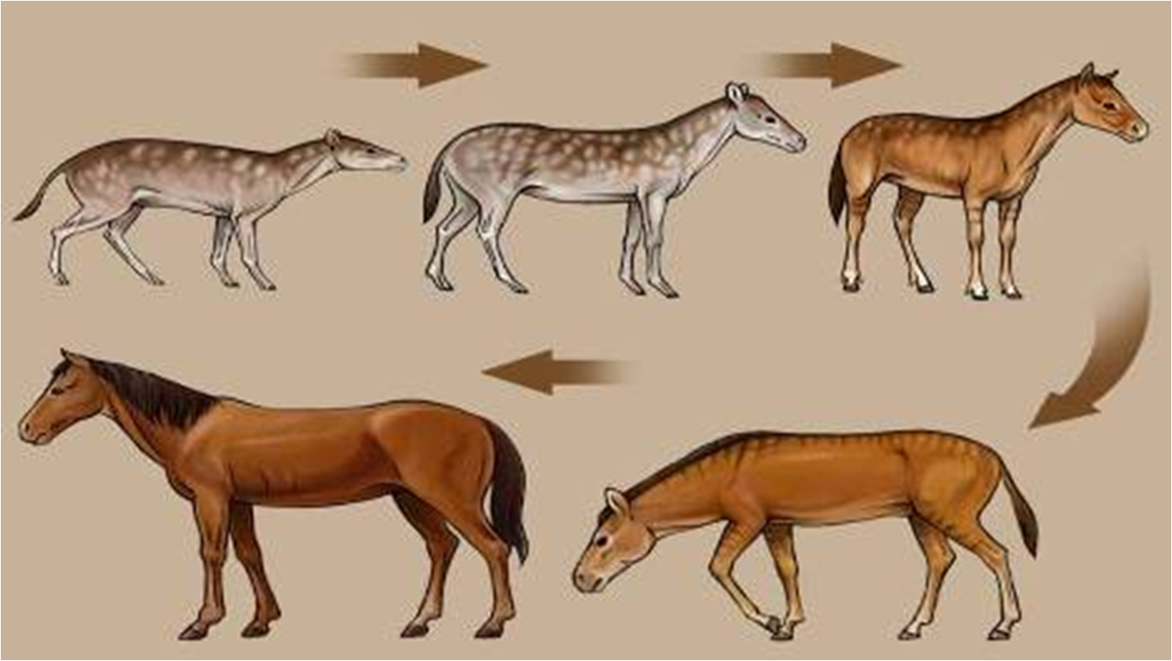
Філетичний – перший шлях видоутворення –
це процес перетворення одного виду в інший, трансформація вида- предка в вид- потомок протягом великих відрізків часу без формування дочірніх видів.

Slide 17
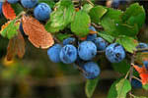
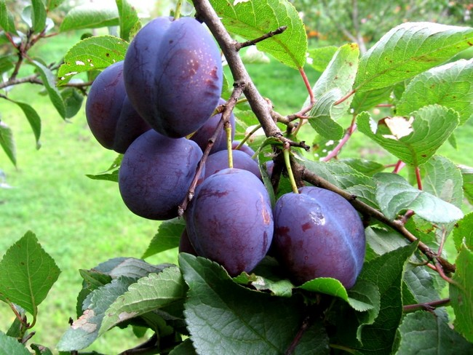
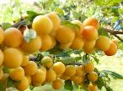
Гібридогенний шлях – злиття двох існуючих видів
терен
поліплоїдія
слива
алича

Slide 18
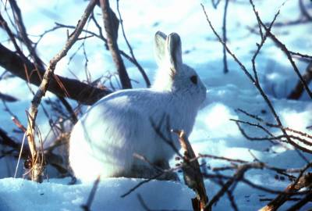
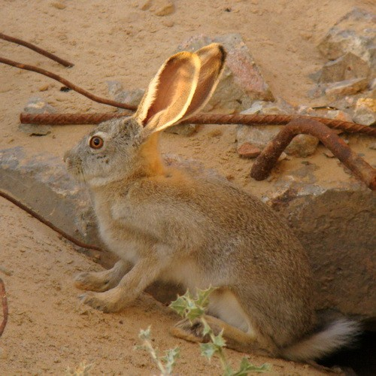
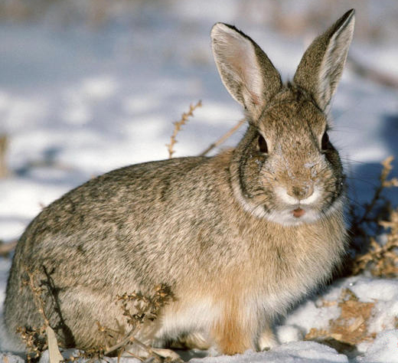
заєць-біляк (ліс)
поліплоїдія
заєць-толай (гори)
заєць-русак (степ)

Slide 19
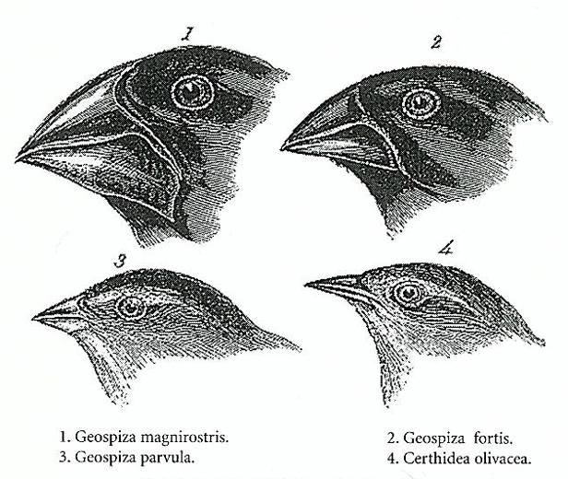
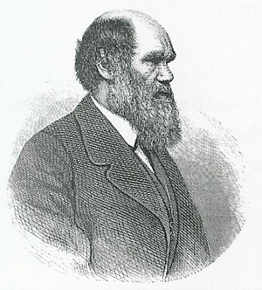
Дивергенція
(«Принцип розходження ознак»)
Галапагоські зяблики
Чарльз Дарвін

Slide 20











Дивергенція (галапагоські зяблики)
Спільний предок

Slide 21


Способи видоутворення
Географічне
(алопатричне)
Екологічне
(синпатричне)
Якщо ізоляція географічна
Якщо ізоляція біологічна

Slide 22






Географічне (алопатричне) видоутворення
Формування нових груп у результаті розширення ареалу під час географічної ізоляції
Відбувається:
Шляхом фрагментації
Розрив суцільного ареалу на частини (утворення різноманітних видів в‘юрків на різних островах Галапагоського архіпелагу)
Шляхом міграції
Розширення арелу і відбір в нових умовах (утворення виду Модрина даурська від Модрини сибірської)
Льодовик
Конвалія кейске (Convallaria keiskei) зустрічається на далекому Сході, крупніша (30 см)
Конвалія травнева (Convallaria majalis) поширена в широколистяних лісах Європи
Серподзьобка
Попугайська
Чубата
Гавайські квіткові пташки
Конвалія кавказька (Convallaria transcaucasica) росте в лісах Кавказу

Slide 23


Екологічне (симпатричне) видоутворення
Формування нових груп в межах існуючого ареалу під час екологічної ізоляції

Slide 24


Способи симпатричного видоутворення
Сезонна ізоляція
Виникає у результаті дії нових сезонних умов (утворення видів дзвінець великий весняний і дзвінець великий літній)

Slide 25




Способи симпатричного видоутворення
Міжвидова гібридизація
Виникає у результаті схрещування між особинами споріднених видів

Slide 26



Поліплоїдія – спосіб симпатричного
видоутворення
Відбувається за рахунок мутації
Нова форма утворюється зі старої шляхом поліплоїдизації. Цей спосіб видоутворення поширений у рослин
В роді Хризантем всі види мають набір хромосом кратний 9: 18, 27, 36…90
В роді Картопля
вихідний набір хромосом кратний 12: 24,36

Slide 27
Таблиця порівняння
Ознаки | Географічне видоутворення | Екологічне видоутворення
З якими територіями пов′язане ?
Які форми ізоляції діють ?
Якими шляхами здійснюється ?
Чи може видоутворення відбуватись без дивергенції? Відповідь аргументуйте.
Що таке конвергенція? Наведіть приклади конвергентної еволюції.
Охарактеризуйте паралелізм як напрям еволюції.

Slide 28
Поміркуйте
У якому випадку дочірні види, що походять вiд спiльного предка, будуть більше схожі між собою: у разі географічного або в разі екологічного видоутворення? Відповідь обґрунтуйте.
ПІДСУМОК УРОКУ
Що ми вчили на сьогоднішньому уроці?
Чи досягли ми очікуваних результатів?
Що сподобалось на уроці?
Що не сподобалося?

Slide 29

ДОМАШНЄ ЗАВДАННЯ
Опрацювати параграф 40

